Slide 1
GENERACIÓN DEL 36
Durante los primeros años de destierro, los poetas exiliados escriben sobre la patria perdida.
Los poetas que permanecen en España se dividen entre los que cultivan una poesía arraigada y una poesía desarraigada.

Slide 2
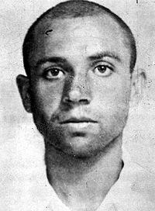
MIGUEL HERNÁNDEZ
Poeta nacido en Orihuela (Alicante) entre la generación del 27 y del 36. Apenas asistió a la escuela, y su esfuerzo lo convirtió en un gran poeta.
Defendió la causa republicana en la guerra y murió de tuberculosis en la prisión de Alicante en 1942.

Slide 3
MIGUEL HERNÁNDEZ
Obras:
Perito en lunas. Conjunto de octavas reales de difícil lenguaje, contiene culteranismo gongorino.
El rayo que no cesa. Reúne treinta poemas, la mayoría sonetos y abordan temas de amor , pena y muerte.
Viento del pueblo. Grupo de poemas políticos y de combate escritos en plena guerra, se revelan las ideas revolucionarias del poeta y su admiración por personajes del bando republicano.
Cancionero y romancero de ausencias. Recoge poemas escritos en la cárcel dedicados a su esposa y su hijo.

Slide 4
LA DÉCADA DE LOS CUARENTA
POESÍA ARRAIGADA
Revistas como “Escorial” o “Garcilaso”, simpatizan con el nuevo régimen. Garcilaso de la Vega se convierte en el modelo de estos poetas, llamados arraigados o garcilasistas.
Los temas son el amor, la familia , la fe católica, el paisaje castellano…
Buscan la belleza y la perfección formal en moldes clásicos , con un lenguaje sobrio y equilibrado

Slide 5
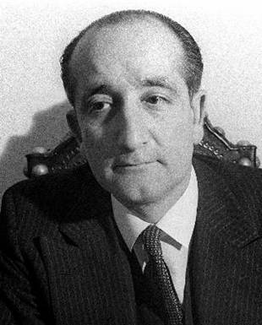
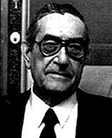
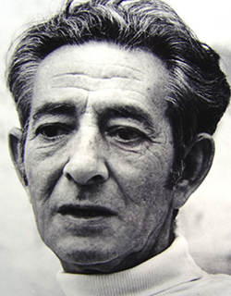
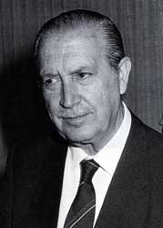
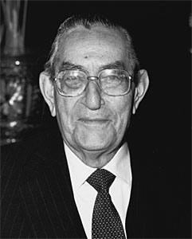
POESÍA ARRAIGADA
Poetas como Leopoldo Panero, Luis Felipe Vivanco, Dionisio Ridruejo, José García Nieto…
Leopoldo Panero Luis Felipe Vivanco Dionisio Ridruejo José García Nieto
Su principal representante es Luis Rosales como sus obras ABRIL que ofrece una visión humanista y cristiana , y LA CASA ENCENDIDA donde la amistad , la familia y la mujer amada son los ejes que dan sentido a la vida.

Slide 6
POESÍA DESARRAIGADA
Se difunde a través de la revista Espadaña y tiene como punto de partida el libro de Dámaso Alonso: Hijos de la ira donde busca el sentido de la existencia humana.
https://www.youtube.com/watch?v=DbUe_KgcHa0
Estos poetas ven el mundo como un caos angustioso, sus temas se centran en la búsqueda del porqué de la existencia humana , dominada por la angustia y la muerte, con frecuentes preguntas a Dios.

Slide 7
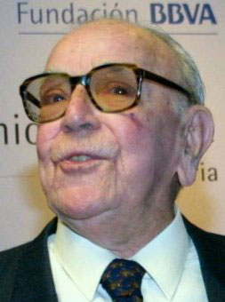
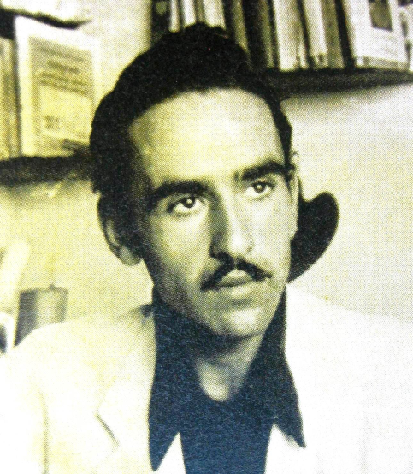
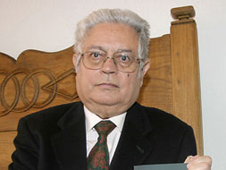
POESÍA DESARRAIGADA
Su estilo tiene gran fuerza expresiva , un lenguaje desgarrado y un tono dramático.
Otros autores son Victoriano Crémer
José Luis Hidalgo
Eugenio G. de Nora

Slide 8
LA DÉCADA DE LOS CINCUENTA
La corriente dominante es la poesía social o comprometida.
Se concibe la poesía como una vía de comunicación con el pueblo silenciado.
Los temas son la situación de España, la injusticia social y el anhelo de paz y libertad.
La lengua adopta un tono llano y conversacional.
Las obras:
Pido la paz y la palabra de Blas de Otero
https://www.youtube.com/watch?v=YY2xyxSnkJI
Cantos íberos de Gabriel Celaya

Slide 9
LA DÉCADA DE LOS SESENTA
El eje de esta poesía es la preocupación ética por el ser humano y sus temas esenciales son el paso del tiempo, la infancia , la amistad , el amor o la vida cotidiana de los que reflexiona a partir de la propia experiencia.
El estilo es un tono cálido y muy humano.
Autores como Claudio Rodríguez, José Ángel Valente , Jaime Gil de Biedma, Ángel González
https://www.youtube.com/watch?v=2qjWe_WJ1co

Slide 10
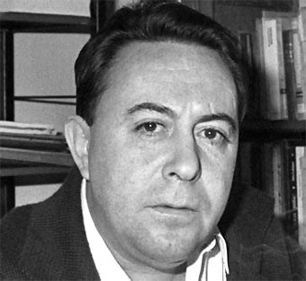
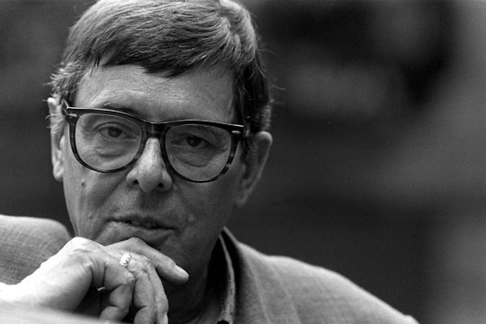
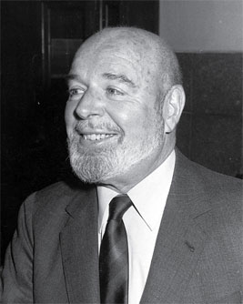
Autores como Claudio Rodríguez, José Ángel Valente , Jaime Gil de Biedma…
Claudio Rodríguez José Ángel Valente Jaime Gil de Biedma
José Hierro y sus obras Tierra sin nosotros, Alegría, Quinta del 42, Cuanto sé de mí, Libro de las alucinaciones o Cuaderno de Nueva York
Ángel González ha reunido toda su poesía bajo el título Palabra sobre palabra

Slide 11
LA NOVELA DE LOS CUARENTA
Esta marcada por el exilio de numerosos escritores tra el triunfo del general Franco y la aparición de novelas que exaltan los valores del nuevo régimen.
NOVELA IDEALISTA
Se publican novelas propagandistas que exaltan la guerra y el régimen dictatorial “Javier Mariño” de Gonzalo Torrente Ballester
Jardiel Poncela intentan hacer olvidar la guerra y se centran en personajes de vida corriente o se inclinan por el tratamiento humorístico de los temas.

Slide 12
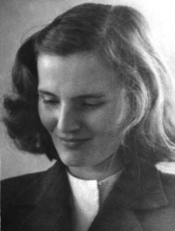
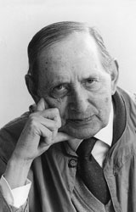
REALISMO EXISTENCIAL
Las novelas son un reflejo amargo de la vida , y sus temas son la soledad, la muerte , la frustración de las ilusiones y el desarraigo.
Camilo José Cela inaugura una variante del realismo existencial denominado tremendismo , con la novela La familia de Pascual Duarte.
Carmen Laforet la novela Nada
Miguel Delibes La sombra del ciprés es alargada .

Slide 13
NARRATIVA DEL EXILIO
El tema central de estas novelas es España.
Destacan Max Aub y su ciclo de narraciones sobre la Guerra Civil ; Ramón J. Sender que en Réquiem por un campesino español relata la vida de un campesino republicano asesinado , y Francisco Ayala , con Los usurpadores y La cabeza del cordero.

Slide 14
NARRATIVA DE LOS
AÑOS CINCUENTA
La publicación de La colmena, de Camilo José Cela, señala el paso a un nuevo tipo de narrativa, la novela social , intenta dar testimonio de los problemas de España.
Se ciñen a dar testimonio de las acciones mediante los diálogos de los personajes, como El Jarama, de Rafael Sánchez Ferlosio, o denuncian críticamente la situación social como en Central eléctrica de Jesús López Pacheco.

Slide 15
NARRATIVA DE LOS
AÑOS CINCUENTA
Se usa un lenguaje sencillo .
Predominio del diálogo sobre la descripción.
un narrador externo y objetivo.
una estructura lineal
Protagonista colectivo.
Las obras son Los bravos de Jesús Fernández Santos ; El Jarama, de Sánchez Ferlosio ; La zanja , de Alfonso Grosso.

Slide 16
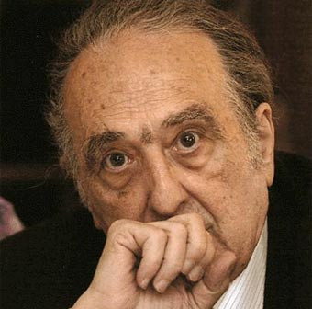
RAFAEL SÁNCHEZ FERLOSIO
La novela El Jarama, relata la historia de unos jóvenes trabajadores durante su tiempo de ocio en la rivera del rio Jarama.
El narrador se limita a transmitir lo que hacen y dicen los personajes, cuyos diálogos reflejan el habla propia de Madrid y de la clase social a la que pertenecen.

Slide 17
CAMILO JOSÉ CELA
Novelista coruñés, miembro de la Real Academia Española y su premio Nobel de Literatura, cultivo diferentes géneros.
Experimento con diferentes técnicas narrativas
Obras:
La familia de Pascual Duarte.
Novela que inaugura el tremendismo.
Se relata en primera personas su vida antes de ser ejecutado , presentándose como victima de un origen y social miserable que ha marcado su deshonrosa conducta.

Slide 18
La colmena.
Es su obra maestra , relata la vida de varios personajes de distinta clase social y diferente visión del mundo y que son el verdadero protagonista colectivo del relato , cuya existencia esta marcado por la miseria económica y moral de la posguerra española.
Se estructura en seis capítulos y un final, integrados por secuencias cinematográficas.
La sucesión de secuencias contempla las vidas paralelas o entrecruzadas de los personajes y movidos por instintos primarios.

Slide 19
Experimentación narrativa.
Cela trabajo sobre Pabellón de reposo , Mrs.Caldwell habla con su hijo, San Camilo 1936 o Mazurca para dos muertos , entre otras.

Slide 20
MIGUEL DELIBES
Periodista y escritor nacido en Valladolid a la que permaneció vinculado toda su vida.
Su obra aporta una gran preocupación por los verdaderos valores humanos.
Este escritor se caracteriza por un estilo sobrio y rico en la descripción de ambientes y la caracterización de personajes.

Slide 21
La sombra del ciprés es alargada.
Novela realista, se caracteriza por un estilo sobrio y rico , sobretodo en la descripción de ambientes y la caracterización de personajes
El camino.
Se sitúa en el espacio rural visto a través de los ojos de un niño que ha de abandonar su pueblo, y rememora su experiencia infantil, sus amistades y descubrimientos vitales

Slide 22
Cinco horas con Mario.
El escritor abre un paréntesis experimental en su creación.
Es un extenso monologo en el que Carmen , rememora su vida conyugal mientras vela el cadáver de su marido Mario.
Carmen representa una ideología conservadora, mientras Mario tiene una postura mas liberal.
Los santos inocentes.
Fusión de realismo crítico y técnica experimental, en la que se denuncia la explotación y la ignorancia padecidas por los criados de unos señoritos.
Se revela el cinismo y la dureza con que las clases altas tratan a las bajas.

Slide 23
NARRATIVA DE LOS
AÑOS SESENTA
El declive social , la influencia de escritores europeos y americanos y el surgimiento del boom de la novela hispanoamericana provocan el nacimiento de la novela experimental , iniciada en España.
Tiempo de silencio de Luis Martín Santos.

Slide 24
Luis Martin Santos
Tiempo de silencio presenta las características más destacadas de la novela experimental.
Trata de un joven médico que se verá implicado en la muerte de una joven , por lo que se verá detenido. Cuando sale de prisión, Presencia el asesinato de su novia.

Slide 25
Rasgos de estilo:
Temas. Aborda la infancia, la guerra, el paso del tiempo y la reconstrucción de la propia memoria. Se da la entrada a la irracional y a lo onírico.
Punto de vista. Se enfoca la historia desde el punto de varios , lo que ofrece distintas interpretaciones de una misma realidad
Desorden cronológico.
Estructura. Se divide en secuencia o se utiliza el discurso ininterrumpido.
Protagonista individual. En conflicto con lo que lo rodea y con él mismo.
Intervenciones del narrador. Irrumpe con comentarios en la narración
Estilo indirecto libre y monologo interior.

